Slide 1
Monitoring cen nemovitostí z inzerce realitního portálu
Autor: Bc. Martin Matuszczyk
Vedoucí: Ing. Igor IVAN, Ph.D.

Slide 2
Úvod
Zkreslení cen nemovitostí na českém trhu
Subjektivní názor zůčastněných na cenu nemovitostí způsobený
Relativní nevyzrálostí moderního trhu nemovitostí
Deregulací nájemného
Následkem bylo nadměrně pozitivní očekávání při růstu cen v letech 2005 – 2008 a skepse k cenám v letech 2010 – 2011
Zájemci o prodej, koupi či pronájem nemovitosti neví jaké částky požadopvat

Slide 3
Cíle
Vytvoření obdoby cenové mapy prodeje a pronájmu nemovitostí
Inzertní údaje stahovány automatizovaně z vybraného realitního portálu prostřednictvím RSS kanálu
Ukládání nabídek do prostředí databáze
Zobrazení rozložení cen (dle ulic, obcí, okresů a krajů) prostřednictvím webové mapové aplikace
Porovnání se stávajícími aplikacemi na českém trhu

Slide 4
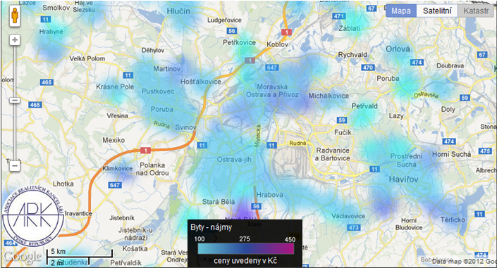
Stávající cenové mapy
Asociace realitních kanceláří – nečitelná stupnice, slévání barev

Slide 5
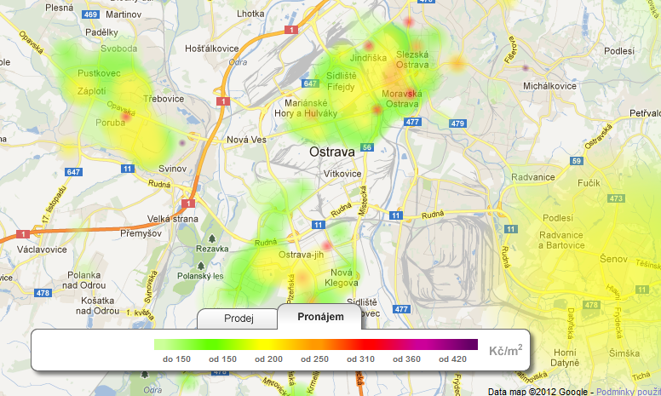
Stávající cenové mapy
Bezrealitky.cz – srozumitelná stupnice, málo záznamů, bez zveřejněné metodiky

Slide 6
Stávající cenové mapy
Státní fond rozvoje bydlení – pouze obce nad 2000 obyvatel, odhadem za průměrný byt

Slide 7
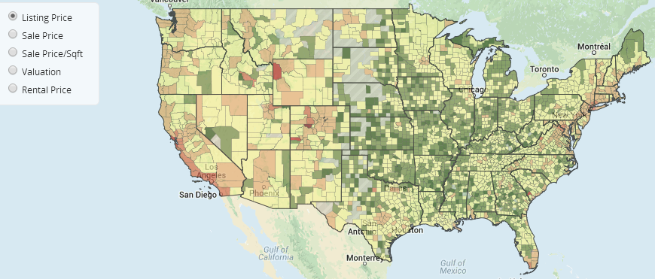
Stávající cenové mapy
National home prices map – zobrazení dle kartogramů na samosprávní celky, pouze u prodeje cena za m²

Slide 8
Jediný portál s dostatečným RSS kanálem
Inzeráty zpoplatněné a obsah kontrolován
Databáze s vice než 190 000 nemovitostmi
Nabídky rozdělené do sekcí, je možné je třídit a filtrovat na základě mnoha parametrů a následně dle daného filtru generovat RSS kanál

Slide 9
Typy nemovitostí
Typ | Podkategorie
Byty | Garsonka, 1+kk, 1+1, 2,+kk, 2+1, 3+kk, 3+1, 4+kk, 4+1, 5+kk, 5+1, 6+kk, 6+1, 7+kk, 7+1, Atypický, Jiný
Domy | Rodinný, Činžovní, Vily, Na klíč, Dřevostavby, Nízkoenergetické
Pozemky | Pro komerční výstavbu, Pro bydlení, Zemědělská půda, Les, Trvalý travní porost, Zahrada, Ostatní
Komerční | Kanceláře, Sklady, Výroba, Obchodní prostory, Ubytování, Restaurace, Zemědělské objekty, Jiný
Ostatní | Chaty, Garáže, Historické objekty, Chalupy, Zemědělské usedlosti, Jiný

Slide 10
Autorské právo v kartografii a geoinformatice
Podmínky užití kartografických děl a GIS produktů jsou poměrně přísné
Tvorba díla, které vzniklo úpravou nebo zpracováním díla jiného bez souhlasu jeho autora je porušením autorského zákona
>>> Zaslání žádosti o spolupráci zástupcům seznam.cz, získání slovního a emailového souhlasu s použitím dat.

Slide 11
RSS kanál
<item>
<title>Prodej, byt 2+kk, 48&nbsp;m²</title>
<link>
http://sreality.cz/detail/prodej/byt/2+kk/brno--trida-generala-piky/1009148764
</link>
<description>
Cena 1 590 000 Kč za nemovitost, třída Generála Píky, Brno, Panelová, Osobní, 3. patro,
</description>
</item>
Problémy:
Chybějící ulice
Chybějící typ zástavby u prodeje domů
Aktualizace ceny

Slide 12
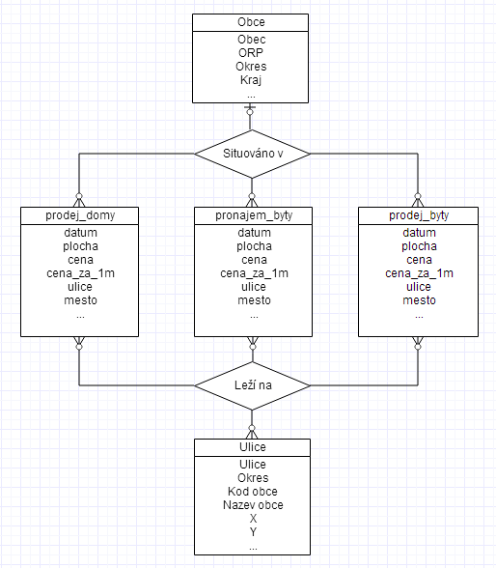
MySQL databáze
Tabulky pro uložení stažených dat
Podpůrné tabulky pro prostorovou reprezentaci

Slide 13
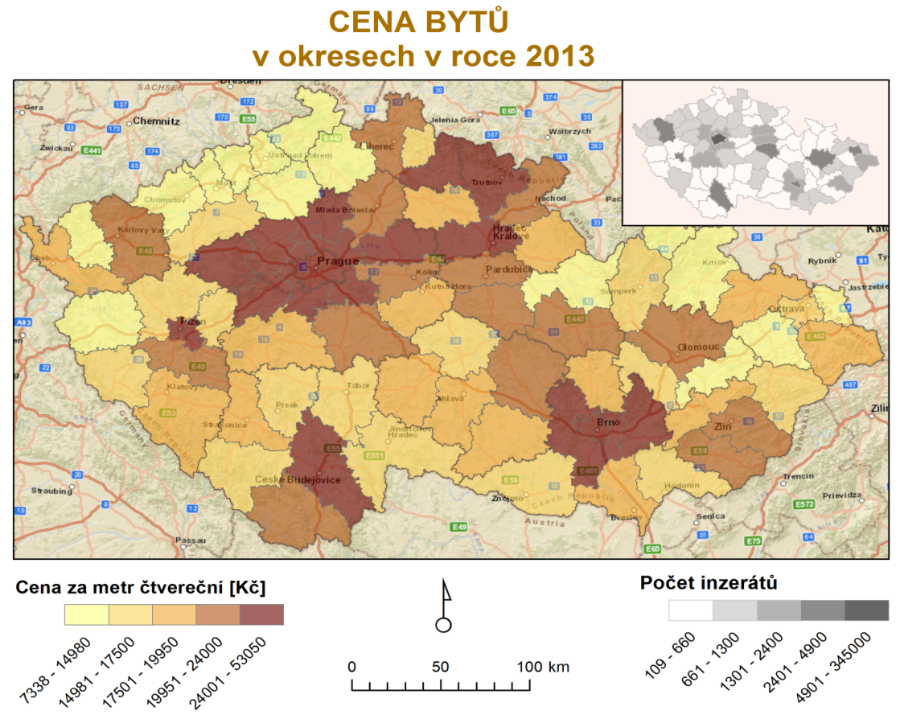
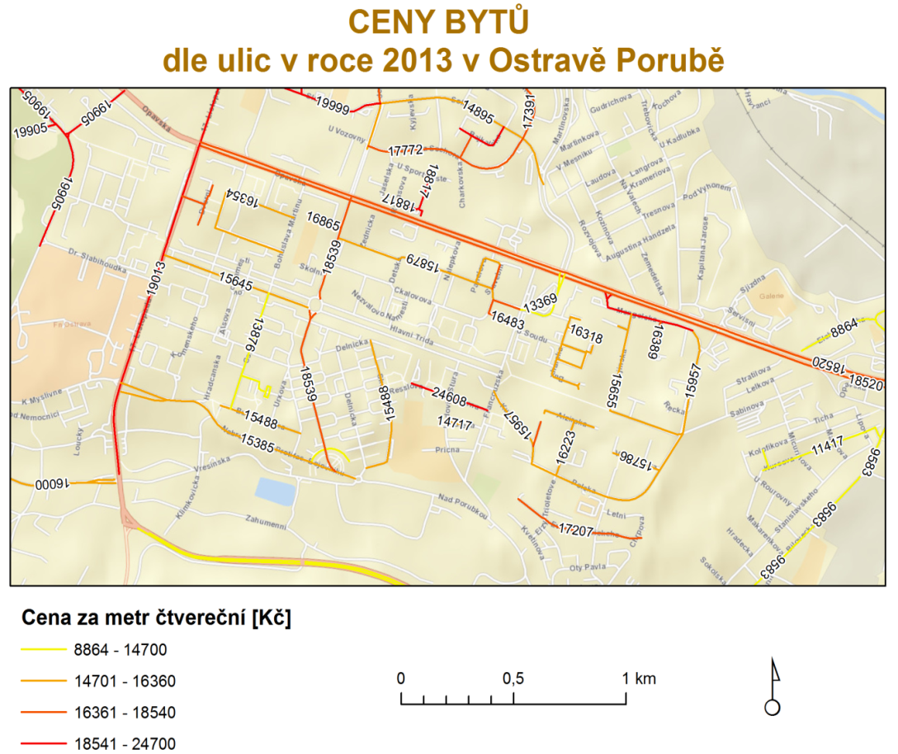
Výběr vhodné metody zobrazení
Zobrazení pomocí kartogramů územních celků (kraje, okresy, obce) a ohodnocených linií ulic
Stupeň agregace dán úrovní přiblížení

Slide 14
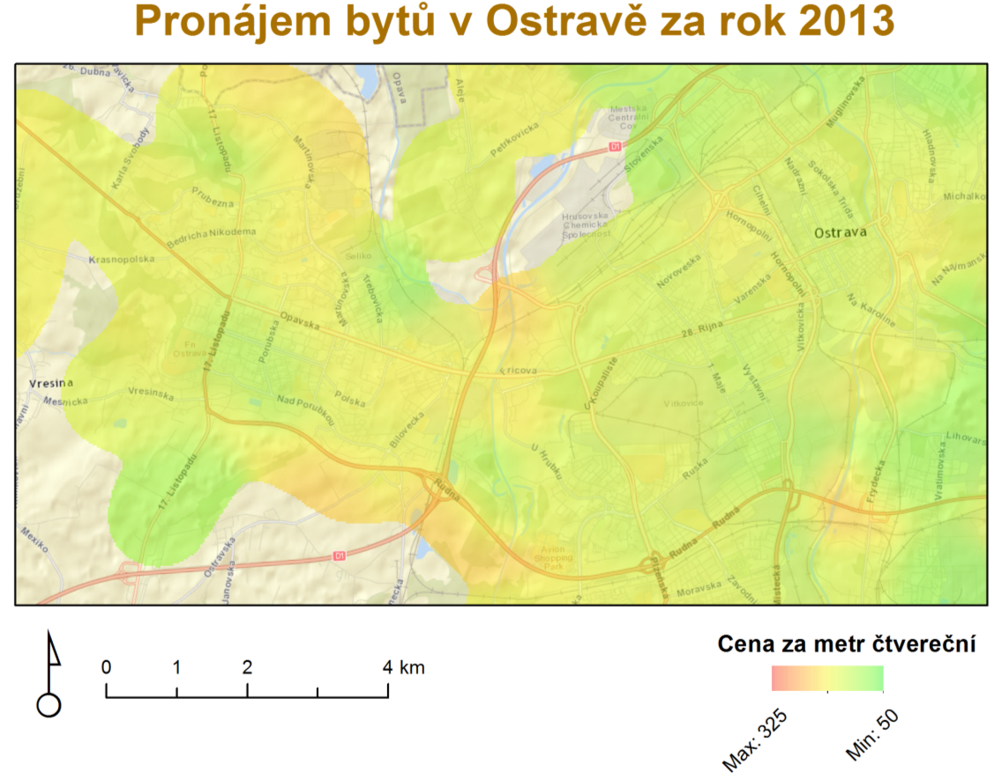
Výběr vhodné metody zobrazení
Zobrazení pomocí rastrů z interpolovaných inzertních údajů
Vzhledem k povaze dat RSS kanálu tato možnost byla sice testována, nakonec však byla zamítnuta

Slide 15
Výsledná mapová aplikace
Příprava dat
ESRI ArcGIS
Vytvoření dávkové funkce pro zpracování vstupních dat (Model Builder)
Využití Open Source řešení pro tvorbu webové aplikace
Geoserver
Vzhled, měřítkové omezení a popisky vrstev dány SLD styly
Odpověď atributového dotazu definována pomocí šablon Freemarker
Openlayers
Využití předdefinováných mapových prvků, skriptování funkčních nádstaveb

Slide 16
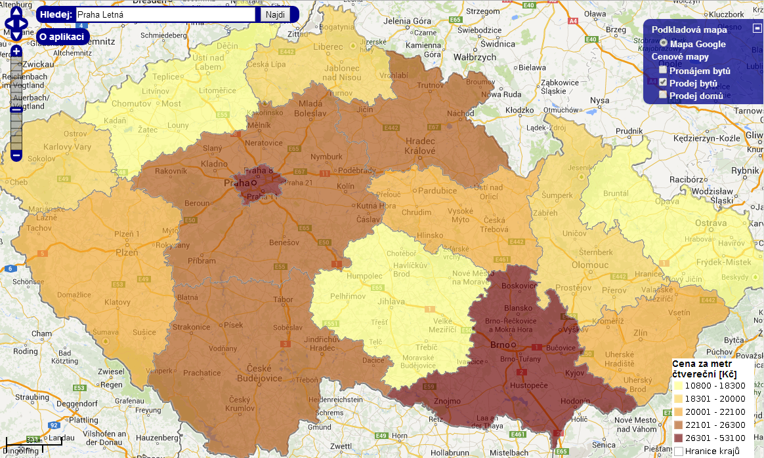
Výsledná mapová aplikace

Slide 17
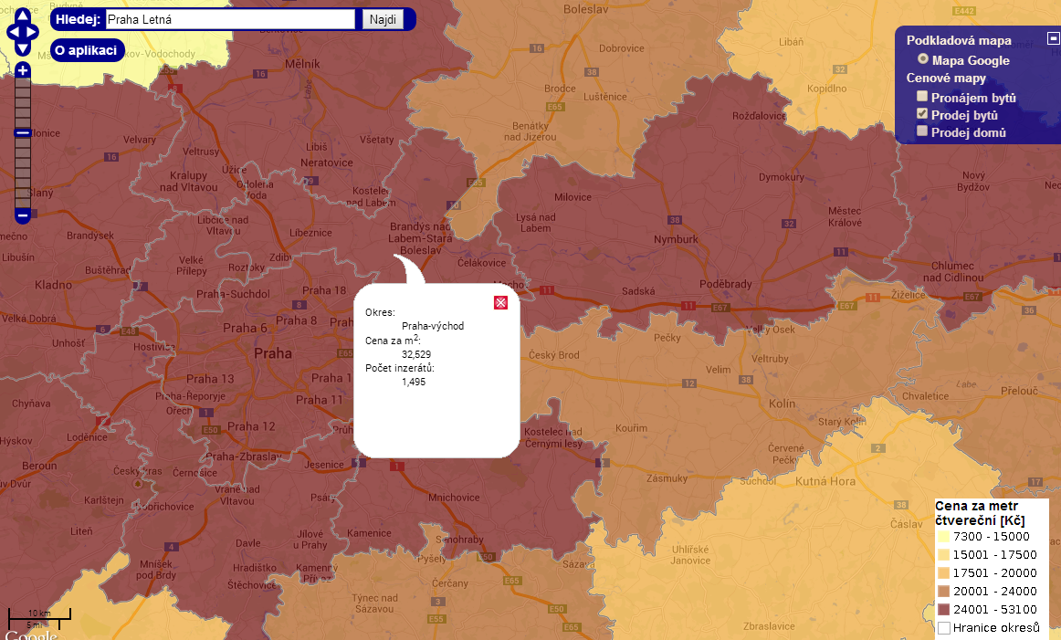
Výsledná mapová aplikace

Slide 18
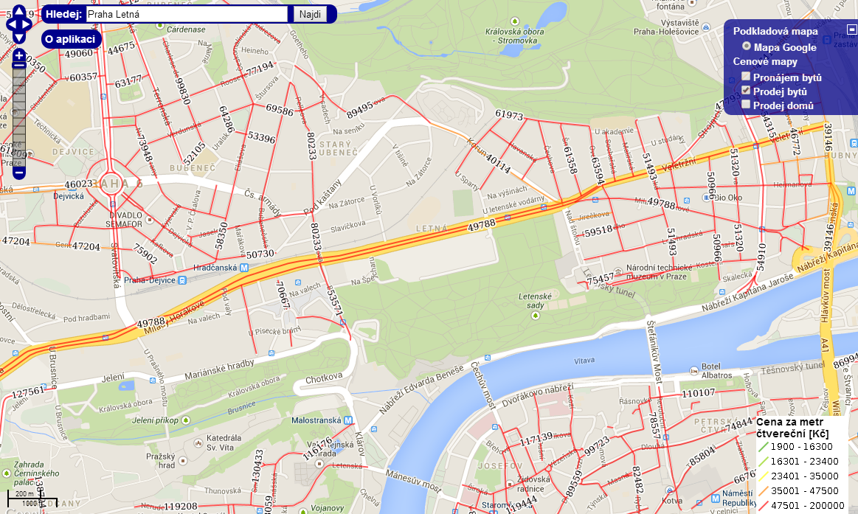
Výsledná mapová aplikace

Slide 19
Závěr
Vyvinutá aplikace je dostupná na adrese gis.vsb.cz/nemovitosti
Dle porovnání se stávajícími aplikacemi bylo zjištěno:
Disponuje srovnatelnými cenami nemovitostí
Umožňuje zjistit množství inzerce, ze které jsou vypočteny hodnoty v mapě (cizí aplikace neumožňují)
Zvláště u prodeje domů disponuje daleko vyšším množstvím hodnot
Cenovou mapu lze doporučit minimálně do té doby, než se na české scéně objeví kvalitnější aplikace vycházející z přesnějšího a důvěryhodnějšího zdroje dat než jsou inzertní nabídky nemovitostí

Slide 20
Zdroje
[1] Sreality.cz. [online]. [cit. 2013-10-08]. Dostupné na WWW: <http://www.napoveda.seznam.cz/cz/sreality/>.
[2] HORÁK, J.: Nové internetové datové zdroje,
Institut geoinformatiky, HGF VŠB-TU Ostrava, 31 s.
[3] CUPAL, M.: Porovnávací (komparativní) metody oceňování nemovitostí,
Ústav soudního inženýrství VUT v Brně
[4] PEREZ, A. S.: OpenLayers Cookbook,
Packt Publishing 2012, 300 s. ISBN: 1849516685.
[5] IACOVELLA, S.: GeoServer Beginner’s Guide,
Packt Publishing 2013, 350 s. : ISBN: 1849517843.
[6] Cenová mapa bezrealitky.cz. [online]. [cit. 2014-09-03]. Dostupné na WWW: <http://cenovemapy.bezrealitky.cz/>
[7] Cenová mapa Asociace realitních kanceláří. [online]. [cit. 2014-09-03]. Dostupné na WWW: <http://cenovamapa.gekonsro.cz/>
[8] Cenová mapa Státního fondu rozvoje bydlení. [online]. [cit. 2014-09-03]. Dostupné na WWW: <http://www.sfrb.cz/servis/mapa-najemneho.html>
[9] National home prices page. [online]. [cit. 2014-09-03]. Dostupné na WWW: <http://www.trulia.com/home_prices/>
[10] Cenová mapa transakčních cen. [online]. [cit. 2014-26-03]. Dostupné na WWW: <https://www.cenovamapa.org/>
[11] Definice vybraných ukazatelů bytové výstavby. [online]. [cit. 2013-10-08]. Dostupné na WWW: <http://www.czso.cz/xb/redakce.nsf/i/metodicke_vysvetlivky_definice_vybranych_ukazatelu_bytove_vystavby>
[12] VONDRÁKOVÁ, A.: Autorské právo v kartografii a geoinformatice,
Katedra geoinformatiky UP Univerzita Palackého v Olomouci, 126s. ISBN: 978-80-244-3205-2
[13] SCOUARNEC, Y. L.; BORONCZYK; KOLEKTIV: T.: PHP 6, MySQL, Apache, Computer Press 2009, 816 s. ISBN: 978-80-251-2767-4.
[14] VOŽENÍLEK, V.; KAŇOK, J.; KOLEKTIV: Metody tematické kartografie
Univerzita Palackého v Olomouci, 216 s. ISBN: 9788024427904.

Slide 21
Děkuji za pozornost

